Slide 1




Final Project Presentation
Nomor Kelompok: 8
Nama Mentor: Rachmadio Noval L.
Nama:
Faldo Fajri Afrinanto
Annisa Dewi Kusuma Wardani
Machine Learning Class
Program Studi Independen Bersertifikat
Zenius Bersama Kampus Merdeka

Slide 2

Latar Belakang
Explorasi Data dan Visualisasi
Modelling
Kesimpulan
Daftar Isi
© 2022 Program Studi Independen Bersertifikat Zenius Bersama Kampus Merdeka
Notes:
Section list

Slide 3


Latar Belakang
PUT THE TOPIC HERE AS OVERHEAD
Pendahuluan
© 2022 Program Studi Independen Bersertifikat Zenius Bersama Kampus Merdeka
Notes:
Stopper or section title

Slide 4
Latar Belakang Project
Latar Belakang
Sumber Data: Customer Churn
https://www.kaggle.com/datasets/barun2104/telecom-churn?datasetId=567482
Problem: Classification
Dengan pesatnya perkembangan industri telekomunikasi, penyedia layanan lebih condong ke arah perluasan basis pelanggan. Dikarenakan bahwa biaya untuk mendapatkan pelanggan baru jauh lebih besar daripada mempertahankan pelanggan yang sudah ada. Oleh karena itu, sangat penting bagi suatu perusahaan melakukan analisis untuk memahami perilaku konsumen dan memprediksi perilaku pelanggan tersebut, apakah mereka akan meninggalkan layanan atau tidak.
© 2022 Program Studi Independen Bersertifikat Zenius Bersama Kampus Merdeka

Slide 5
Explorasi Data dan Visualisasi
PUT THE TOPIC HERE AS OVERHEAD
Explorasi Data dan Visualisasi
© 2022 Program Studi Independen Bersertifikat Zenius Bersama Kampus Merdeka
Notes:
Stopper or section title

Slide 6
Business Understanding
EDA and Visualization
Apa itu Customer Churn?
Customer churn adalah kehilangan pelanggan dari suatu bisnis. Churn dihitung dari berapa banyak pelanggan meninggalkan bisnis dalam waktu tertentu. Customer churn penting diketahui bisnis karena merupakan gambaran kesuksesan suatu bisnis dalam mempertahankan pelanggan.
Mengapa customer churn harus dihentikan?
Bisnis akan rugi besar jika kehilangan pelanggan. Faktanya, mempertahankan pelanggan lama lebih susah ketimbang mendapatkan pelanggan baru. Perusahaan akan menjadi lebih efisien jika jumlah pelanggan lama lebih banyak dari pelanggan baru. Jadi, diperlukan strategi untuk menghentikan customer churn atau kehilangan pelanggan karena merekalah sumber utama revenue bisnis
© 2022 Program Studi Independen Bersertifikat Zenius Bersama Kampus Merdeka

Slide 7
Business Understanding
EDA and Visualization
Bagaimana cara menghentikan customer churn?
Cari tahu penyebab churn!
Tingkatkan ketertarikan customer terhadap layanan
Berikan reward pelanggan
Berikan keuntungan jangka panjang
© 2022 Program Studi Independen Bersertifikat Zenius Bersama Kampus Merdeka

Slide 8
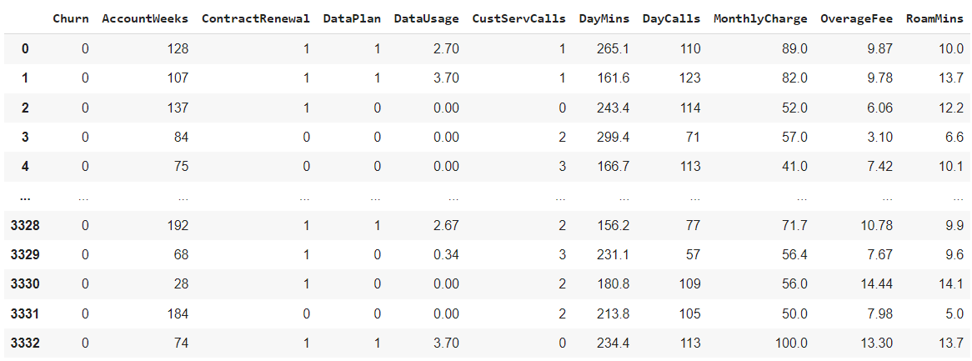
Introduction Dataset
EDA and Visualization
Dataset yang digunakan dalam final project diperoleh dari kaggle dengan nama dataset Customer Churn, terdiri dari 3333 Baris dan 11 Kolom
Keterangan Kolom :
* Churn - 1 if customer cancelled service, 0 if not
* AccountWeeks - number of weeks customer has had active account
* ContractRenewal - 1 if customer recently renewed contract, 0 if not
* DataPlan - 1 if customer has data plan, 0 if not
* DataUsage - gigabytes of monthly data usage
* CustServCalls - number of calls into customer service
* DayMins - average daytime minutes per month
* DayCalls - average number of daytime calls
* MonthlyCharge - average monthly bill
* OverageFee - largest overage fee in last 12 months
* RoamMins - average number of roaming minutes
© 2022 Program Studi Independen Bersertifikat Zenius Bersama Kampus Merdeka

Slide 9
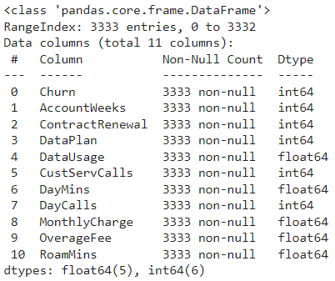
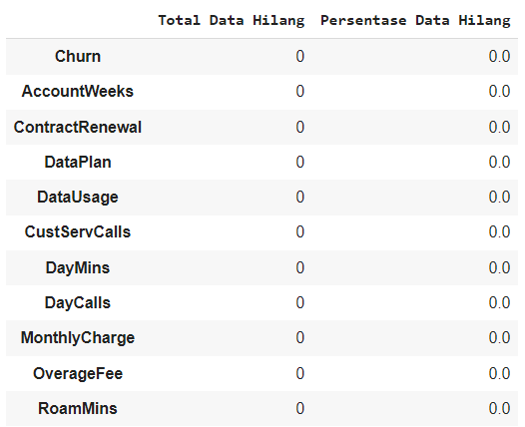
Data Cleansing
EDA and Visualization
Pada dataset yang kami gunakan yaitu Customer Churn, tidak ditemukan adanya Missing Values dan tipe data pada setiap kolom sudah benar. Oleh karena itu dataset tidak membutuh data cleansing
© 2022 Program Studi Independen Bersertifikat Zenius Bersama Kampus Merdeka

Slide 10
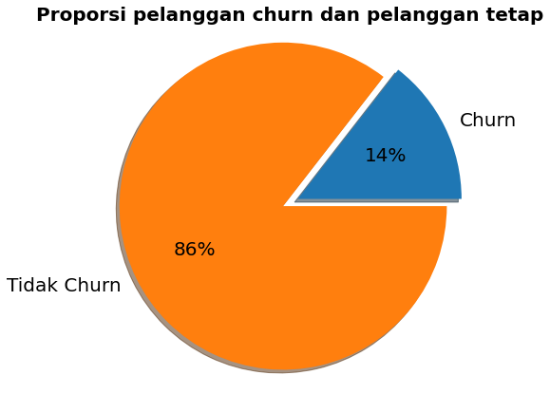
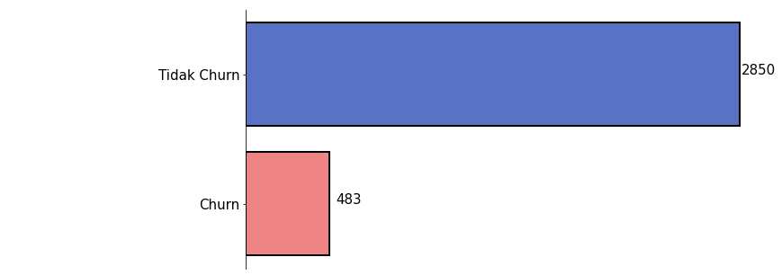
Exploratory Data Analysis
EDA and Visualization
Exploratory Data Analysis memungkinkan untuk memahami isi data yang digunakan, mulai dari distribusi, frekuensi dan korelasi antar variabel. Dalam studi kasus ini kita akan melihat jumlah prosentase dari variabel target dan Persebaran data dari variabel predictor terhadap label (Churn).
© 2022 Program Studi Independen Bersertifikat Zenius Bersama Kampus Merdeka

Slide 11
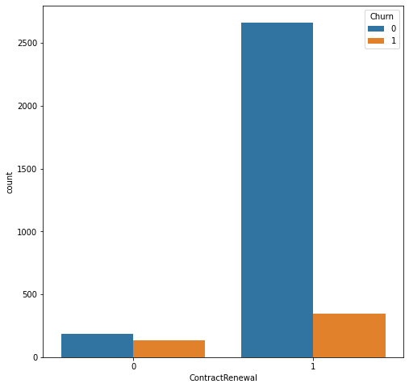
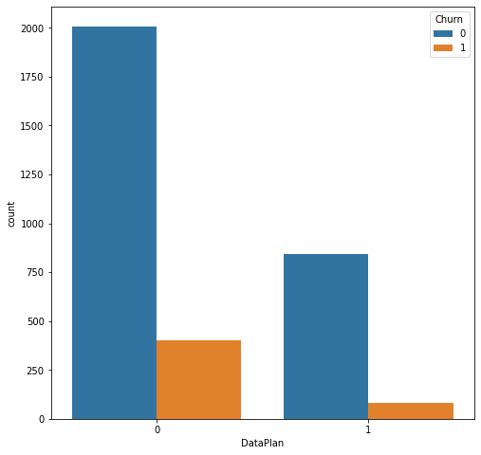
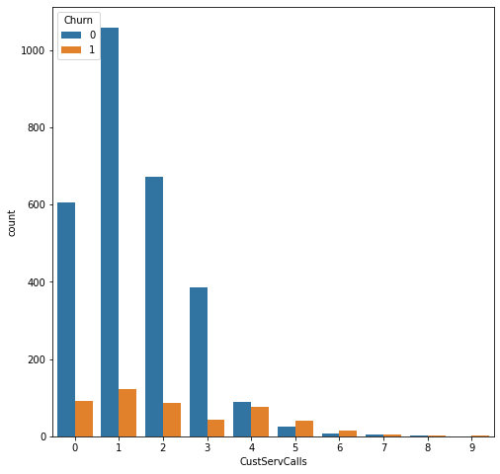
Exploratory Data Analysis
EDA and Visualization
Exploratory Data Analysis (EDA) dengan Variabel Kategori terhadap Variabel Target
Pada visualisasi diatas dapat diketahui bahwa perpanjangan kontrak justru membuat pelanggan untuk churn, kecenderungan bahwa orang yang melakukan churn adalah orang-orang yang tidak menggunakan paket data, Serta pelanggan hanya menerima 1 kali dari customer service mempengaruhi pelanggan untuk churn.
© 2022 Program Studi Independen Bersertifikat Zenius Bersama Kampus Merdeka

Slide 12
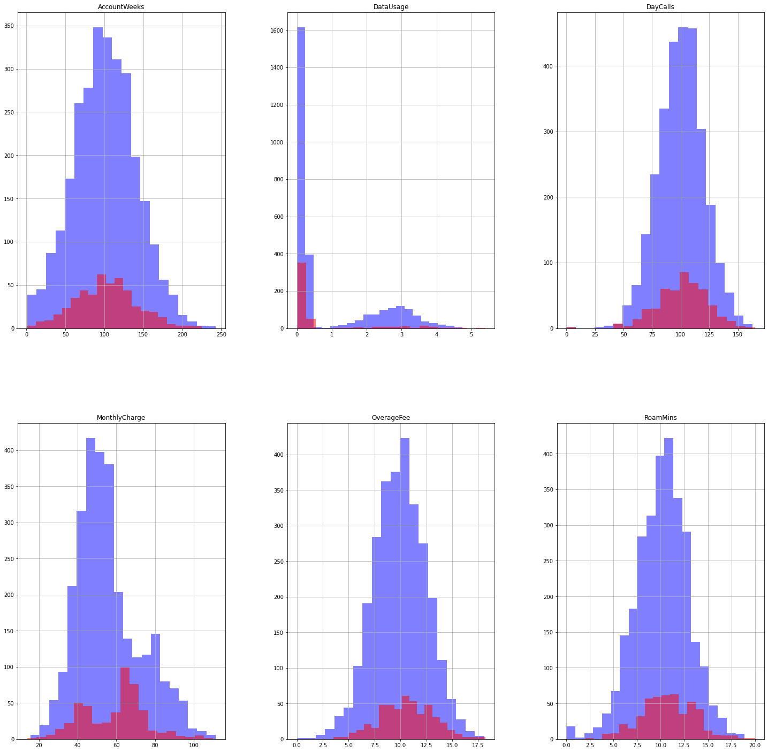
Exploratory Data Analysis
EDA and Visualization
Exploratory Data Analysis (EDA) dengan Variabel Continuous terhadap Variabel Target
kecenderungan bahwa pelanggan yang melakukan churn adalah Pelanggan yang memiliki 100 akun aktif di setiap minggu nya dan pelanggan yang melakukan panggilan dengan rata-rata 100 kali panggilan perbulan, Serta pelanggan dengan penggunaan data sebesar 0 atau dapat diartikan tidak menggunakan paket.
© 2022 Program Studi Independen Bersertifikat Zenius Bersama Kampus Merdeka

Slide 13
Exploratory Data Analysis
EDA and Visualization
Exploratory Data Analysis (EDA) dengan Variabel Continuous terhadap Variabel Target
Pelanggan yang melakukan churn mayoritas pelanggan dengan rata-rata tagihan bulanan sebesar 70 dollar serta terkena biaya lebih, Pelanggan yang menggunakan layanan roaming selama 8 - 13 menit kecenderungan untuk churn
© 2022 Program Studi Independen Bersertifikat Zenius Bersama Kampus Merdeka

Slide 14
Modelling
PUT THE TOPIC HERE AS OVERHEAD
Modelling
© 2022 Program Studi Independen Bersertifikat Zenius Bersama Kampus Merdeka
Notes:
Stopper or section title

Slide 15
Imbalanced Dataset
EDA and Visualization
Imbalanced Dataset merupakan ketidakseimbangan data di suatu kelas pada kolom dataset. Pada umumnya suatu kolom memiliki data dengan kelas yang sedikit dan data dengan kelas yang terbanyak.
Apa dampak dari imbalanced dataset? Model akan lebih dominan mengenal kelas dengan jumlah data yang banyak pada saat selesai melakukan pelatihan model, Dampaknya akan mempengaruhi kinerja model pada saat akan melakukan prediksi.
Untuk mengatasi imbalanced dataset pada project ini, kami menggunakan metode oversampling yang dimana jumlah data dengan kelas sedikit akan diduplikasi sebanyak jumlah data dengan kelas terbanyak. Pada studi kasus ini kolom target yang digunakan adalah Churn yang terdiri dari 2 kelas yaitu kelas 0 yang berjumlah 2850 data dan kelas 1 yang berjumlah 483 data. Maka dari itu kita kan menyeimbangkan dataset sesuai kolom churn dengan menggunakan teknik oversampling.
© 2022 Program Studi Independen Bersertifikat Zenius Bersama Kampus Merdeka

Slide 16
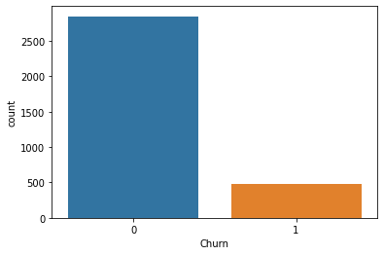
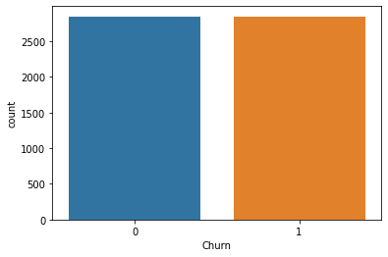


Resampling Dataset
EDA and Visualization
Sebelum menggunakan oversampling Sesudah menggunakan oversampling
Jumlah dataset awal Jumlah data sesudah resampling
© 2022 Program Studi Independen Bersertifikat Zenius Bersama Kampus Merdeka

Slide 17

Train Test Split
EDA and Visualization
Train test split adalah salah satu metode yang penting sebelum melakukan proses machine learning.
Metode ini membagi dataset menjadi dua bagian yakni data train yang digunakan untuk pelatihan model dan data test yang digunakan untuk mengevaluasi kinerja model setelah melalui proses pelatihan.
Train/test split dapat digunakan untuk permasalahan regresi maupun klasifikasi.
Train Test Split yang digunakan pada final project kali ini sebesar 70% Data Train dan 30% Data test
© 2022 Program Studi Independen Bersertifikat Zenius Bersama Kampus Merdeka

Slide 18
Modelling
Modelling
Setelah melakukan oversampling dan spliting dataset, selanjutnya dilakukan pelatihan model machine learning.
Pada project kali ini, kami menggunakan beberapa model Machine Learning, yaitu Logistic Regression, Decision Tree, Random Forest, Support Vector Machine, K-Nearest Neighbour, Naive Bayes dan Gradient Boosting.
Tujuan kami menggunakan beberapa model untuk mencari model terbaik dengan cara membandingkan hasil evaluasi dari setiap model. Evaluasi model yang digunakan yaitu classification report dan confusion matrix.
© 2022 Program Studi Independen Bersertifikat Zenius Bersama Kampus Merdeka

Slide 19
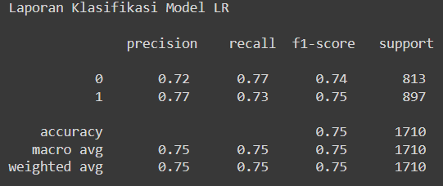
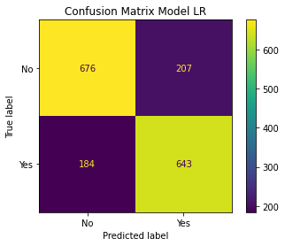
Logistic Regression
Modelling
Hasil Akurasi dengan menggunakan model Logistic Regression sebesar 75%
Hasil Confusion Matrix dengan menggunakan Model Logistic Regression
True Positive : 676
True Negative : 643
False Positive : 207
False Negative : 184
© 2022 Program Studi Independen Bersertifikat Zenius Bersama Kampus Merdeka

Slide 20
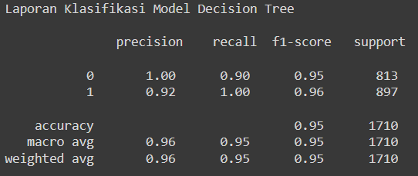
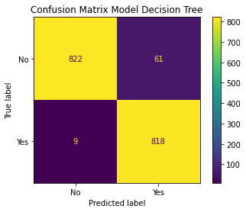
Decision Tree
Modelling
Hasil Akurasi dengan menggunakan model Logistic Regression sebesar 95%
Hasil Confusion Matrix dengan menggunakan Model Logistic Regression
True Positive : 882
True Negative : 818
False Positive : 61
False Negative : 9
© 2022 Program Studi Independen Bersertifikat Zenius Bersama Kampus Merdeka

Slide 21
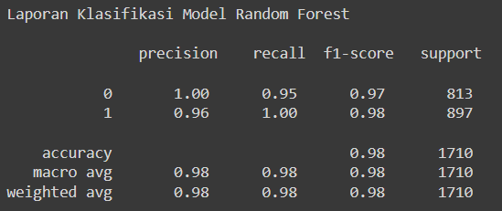
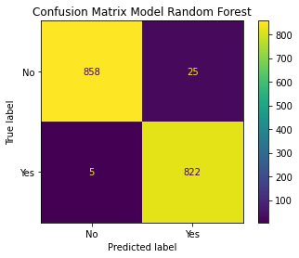
Random Forest
Modelling
Hasil Akurasi dengan menggunakan model Logistic Regression sebesar 98%
Hasil Confusion Matrix dengan menggunakan Model Logistic Regression
True Positive : 858
True Negative : 822
False Positive : 25
False Negative : 5
© 2022 Program Studi Independen Bersertifikat Zenius Bersama Kampus Merdeka

Slide 22
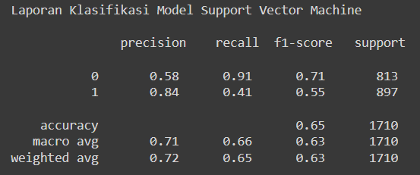
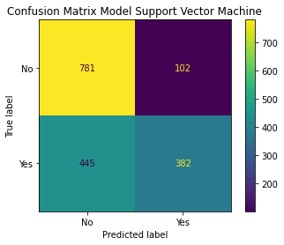
Support Vector Machine
Modelling
Hasil Akurasi dengan menggunakan model Logistic Regression sebesar 65%
Hasil Confusion Matrix dengan menggunakan Model Logistic Regression
True Positive : 781
True Negative : 382
False Positive : 102
False Negative : 445
© 2022 Program Studi Independen Bersertifikat Zenius Bersama Kampus Merdeka

Slide 23
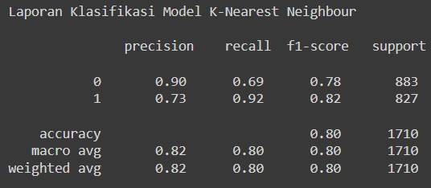
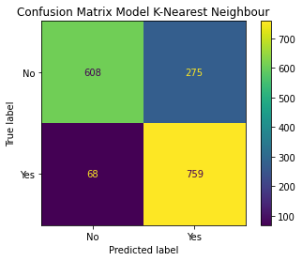
K-Nearest Neighbour
Modelling
Hasil Akurasi dengan menggunakan model Logistic Regression sebesar 80%
Hasil Confusion Matrix dengan menggunakan Model Logistic Regression
True Positive : 608
True Negative : 759
False Positive : 275
False Negative : 68
© 2022 Program Studi Independen Bersertifikat Zenius Bersama Kampus Merdeka

Slide 24
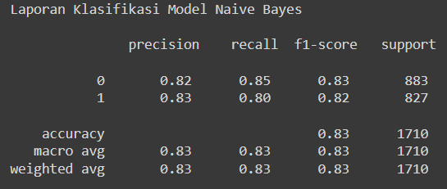
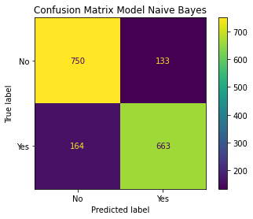
Naive Bayes
Modelling
Hasil Akurasi dengan menggunakan model Logistic Regression sebesar 83%
Hasil Confusion Matrix dengan menggunakan Model Logistic Regression
True Positive : 750
True Negative : 663
False Positive : 133
False Negative : 164
© 2022 Program Studi Independen Bersertifikat Zenius Bersama Kampus Merdeka

Slide 25
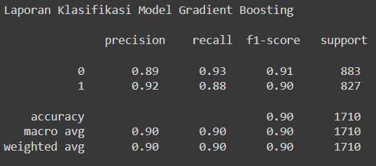
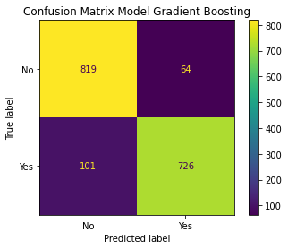
Gradient Boosting
Modelling
Hasil Akurasi dengan menggunakan model Logistic Regression sebesar 90%
Hasil Confusion Matrix dengan menggunakan Model Logistic Regression
True Positive : 819
True Negative : 726
False Positive : 64
False Negative : 101
© 2022 Program Studi Independen Bersertifikat Zenius Bersama Kampus Merdeka

Slide 26
Final Model
Modelling
Setelah dataset diuji dengan beberapa model , akurasi tertinggi didapat dengan menggunakan model Random Forest sebesar 98% , maka dari itu model akan dilanjutkan dengan penggunaan hyperparameter tuning untuk mengoptimalkan kinerja dari model agar mendapatkan akurasi yang lebih baik dan menggunakan feature selection untuk memilih feature yang berpengaruh dan mengesampingkan feature yang tidak berpengaruh.
© 2022 Program Studi Independen Bersertifikat Zenius Bersama Kampus Merdeka

Slide 27
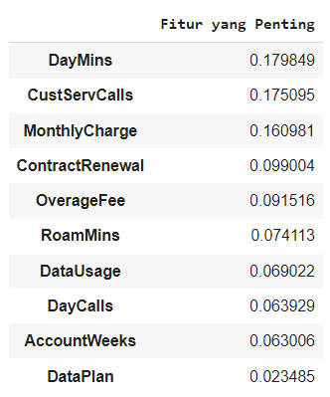
Final Model
Modelling
Feature Selection adalah memilih feature yang berpengaruh dan mengesampingkan feature yang tidak berpengaruh dalam suatu kegiatan pemodelan. Maka dari itu dalam project ini menggunakan teknik feature selection yang bernama feature importance. Feature Importance menghasilkan skor untuk setiap fitur pada dataset, semakin tinggi skor semakin penting fitur tersebut
Dapat dilihat pada tabel hasil dari penggunaan fungsi feature importance yang dimana fitur DataPlan mendapatkan skor paling rendah, maka dari itu dapat dikatakan fitur tersebut tidak mempengaruhi model. Dengan ini apakah dengan menghapus fitur tersebut dapat meningkat performa dari model.
© 2022 Program Studi Independen Bersertifikat Zenius Bersama Kampus Merdeka

Slide 28
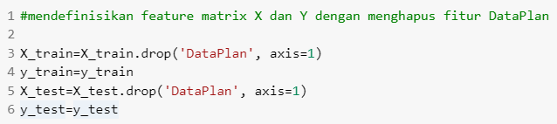
Final Model
Modelling
Mencoba menghapus kolom “DataPlan”, kemudian dataset diuji kembali dengan menggunakan model random forest beserta penggunaan hyperparameter tuning
© 2022 Program Studi Independen Bersertifikat Zenius Bersama Kampus Merdeka

Slide 29
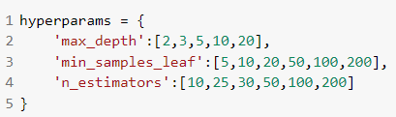

Final Model
Modelling
Hyperparameter Tuning adalah nilai untuk parameter yang digunakan untuk mempengaruhi proses pelatihan model dengan penggunaan hyperparameter tuning dapat meningkatkan performa dari model. Dalam project ini kami menggunakan hyperparameter tuning pada model final yang diusulkan yaitu model random forest, berikut hyperparameter tuning yang digunakan
Untuk membantu dalam pemilihan parameter terbaik kami menggunakan fungsi dari GridSearchCV. GridSearchCV adalah teknik untuk mencari nilai parameter terbaik dari kumpulan parameter grid yang diberikan. Nilai parameter terbaik diekstraksi dan kemudian digunakan pada model.
© 2022 Program Studi Independen Bersertifikat Zenius Bersama Kampus Merdeka

Slide 30
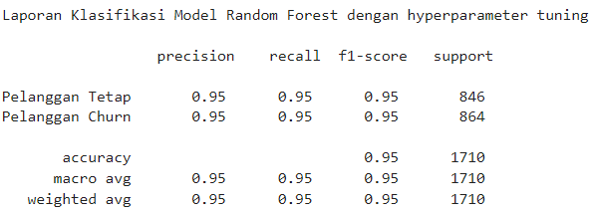
Final Model
Modelling
Setelah penggunaan hyperparameter tuning pada model random forest , akurasi yang didapatkan sebesar 95%
© 2022 Program Studi Independen Bersertifikat Zenius Bersama Kampus Merdeka

Slide 31
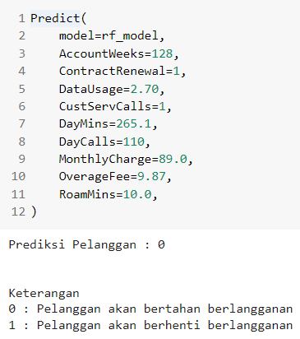
Final Model
Modelling
Pengujian prediksi dengan menggunakan model terbaik
© 2022 Program Studi Independen Bersertifikat Zenius Bersama Kampus Merdeka

Slide 32
Conclusion
PUT THE TOPIC HERE AS OVERHEAD
Conclusion
© 2022 Program Studi Independen Bersertifikat Zenius Bersama Kampus Merdeka
Notes:
Stopper or section title

Slide 33
Kesimpulan
Modelling
Faktor yang dapat mempengaruhi Churn :
Memberikan biaya lebih terhadap pelanggan dapat menyebabkan pelanggan tidak nyaman dan harus berpindah ke provider lain
Penggunaan layanan roaming data yang lama berdampak pada biaya bulanan yang membengkak menjadikan pelanggan berpindah ke provider lain
Cara untuk mengatasi pelanggan agar tetap bertahan dengan layanan
Lebih banyak panggilan customer service kepada pelanggan akan lebih rentan untuk churn
Mempromosikan paket data kepada pelanggan yang tidak menggunakan paket data, agar pelanggan tersebut bertahan menggunakan layanan provider
© 2022 Program Studi Independen Bersertifikat Zenius Bersama Kampus Merdeka

Slide 34

Terima kasih!
Ada pertanyaan?

